Slide 1


Slide 2


De grote
Quizzzz
Wat weet jij over oorlog in Den Haag?

Slide 3
Ben je er klaar voor?
dan komt hier de eerste vraag…

Slide 4
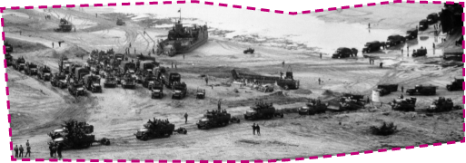
vraag 1
Wanneer was de Tweede Wereldoorlog?
a : Van 1914 tot 1918
b : Van 1940 tot 1945
c : Van 1950 tot 1954

Slide 5
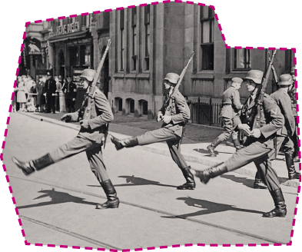
vraag 2
Wie bezetten Den Haag en de rest van Nederland?
a : De Russen
b : De Engelsen
c : De Duitsers

Slide 6
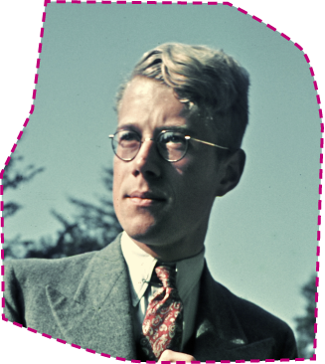
vraag 3
Wat was het beroep van Wim Berssenbrugge?
a : Fotograaf
b : Slager
c : Soldaat

Slide 7
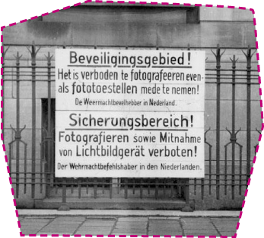
vraag 4
Wat was
‘Organisatie G’?
a : Geheime groep Duitse soldaten
b : Geheime groep verzetstrijders
c : Geheime groep dierenbeschermers

Slide 8
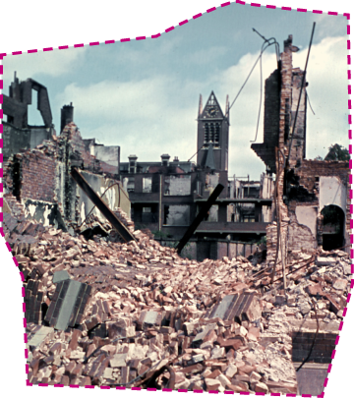
vraag 5
De Engelsen bombardeerden per ongeluk het Bezuidenhout . Maar wat wilden ze eigenlijk bombarderen?
a : Het Vredespaleis
b : Het Plein
c : Het Haagse Bos

Slide 9
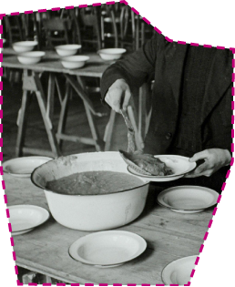
vraag 6
In welk seizoen hebben Hagenaars tegen het einde van de oorlog het meest honger geleden?
a : Herfst
b : Winter
c : Lente

Slide 10
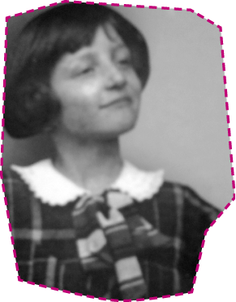
vraag 7
Wat schreef
Edith van Hessen?
a : Een reisgidsje voor Den Haag
b : Een dagboek
c : Documenten voor het verzet

Slide 11
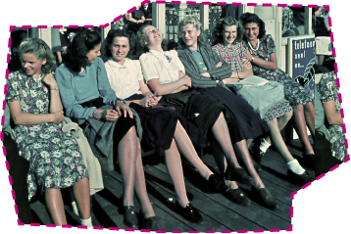
vraag 8
Waar mochten Hagenaars van de Duitsers niet meer van de zon genieten?
a : In het Haagse Bos
b : Op het Plein
c : Op het Scheveningse strand

Slide 12

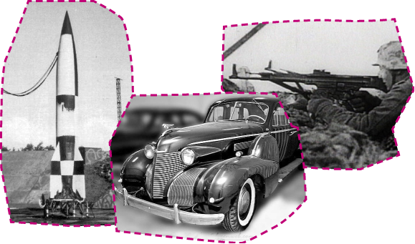


vraag 9
Wat is een V2?
a : Duitse raket
b : Duitse auto
c : Duits geweer

Slide 13
En de laatste…

Slide 14
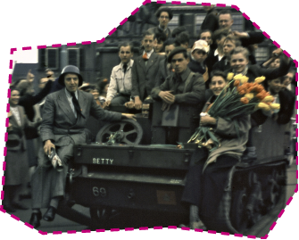
vraag 10
Wie bevrijdden
Den Haag van
de Duitsers?
a : Amerikanen, Canadezen en Engelsen
b : Russen, Polen en Bulgaren
c : Spanjaarden, Italianen en Portugezen

Slide 15
Klaar!
Tel de goede antwoorden
en kijk wie er heeft gewonnen…

